Slide 1

О Т Ч Е Т за дейността на Факултет по агрономство
“Св. Димитър Солунски” за периода април 2025 – април 2026 г.

Slide 2
Основни акценти:
Учебна дейност, акредитация и качество
  КСК
  Прием и обучение на ОКС „Бакалавър“ и „Магистър“, ОНС „Доктор“
  Акредитация
  ФКК - дейност
Участия на студенти в събития и изследователски дейности, мобилности
Преподавателски състав – кадрово израстване
  Комисия по атестация
  Конкурси
Преподавателска и научноизследователска дейност на академичния състав
Събития във Факултета по агрономство
Подобряване на материалната база

Slide 3
КСК
Организирани борси – Разград (12.11.2025)
Дни на отворените врати (4.12.2025)
Дни на кариерата (29.04.2026)
Открити дни на полето –
  23.06.2025 гр. Генерал Тошево,
  25.06.2025 с. Войводиново;
  28-29.05.2025 гр. Айтос
Посещения на ученици:
  23.03.2026 - 11-12 клас от СУ „Проф. Д-е Асен Златаров“ гр. Първомай
Участия в регионални и Национални състезания
Участие в „Млад фермер“

Slide 4
КСК
„Изложение на университетите в България“ – гр. Монтана (08.10.2025)
Форум „Парад на професиите: открий таланта си, избери професия“ – Пловдив (21.10.2025)
„Висше образование – да успееш в България“ в Двореца на културата – Перник (12.11.2025)
Форум „Бъдеще в България“ в градовете Петрич и Сандански (23-24.02.2026)
Форум „Информационна кариерна среща за кандидат-студенти и родители“, организиран от “Център за кариерно ориентиране“ в гр. Враца (27.02.2026)
Форум „Образование и професионална реализация“ гр. Монтана (24.03.2026)
„Панорама на висшето образование“ в гр. Казанлък (25.03.2026)
Квартален форум в район „Южен“ (16 април 2026 ), който обедини бизнес, образование и млади хора.
Посещения на училища в гр. Свищов и гр. Попово (30-31.03.2026), гр. Русе (20.03.2026), гр. Велико Търново и гр. Габрово (9-10 03. 2026)районите Добрич-Варна и Пазарджик-Велинград
Посещения на училища в Пловдив и региона (15.12.2025)
Участие в БАТА АГРО

Slide 5
Прием и обучение в ОКС Бакалавър и Магистър и ОНС Доктор
Профил на студентите
Прием по специалности
Дипломирани студенти
Успех от дипломирането
Отличници и носители на награди

Slide 6
Профил на студента
Относителен дял на приетите студенти бакалаври по вид на училището и процентно разпределение по пол

Slide 7
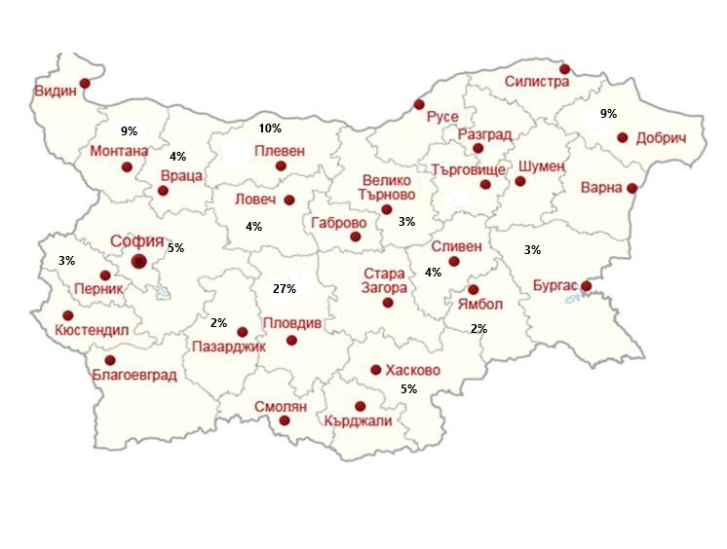
Прием на студенти във ФА ОКС бакалавър
Украйна
3 %
0 %
2 %
1 %
5 %
9 %
0 %
1 %
2 %
4 %
1 %
3,1 %
2 %
2 %
2 %
0 %
6,2 %
4 %
5 %
24 %
5 %
7 %
3 %
4 %
5 %
2 %
0 %

Slide 8
Прием в ОКС “Бакалавър”
Направление/ Специалност | 2024/2025 |  | 2025/2026
 | редовно | задочно | редовно | задочно
ПН 6.1 - АП | 48 | 46+1 платено | 40 | 40
ПН 6.3 - ЗИ | 19 | 16+1 платено | 20 | 16
Общо | 67 | 62 + 2 | 59 | 56

Slide 9
Прием по специалности в ОКС “Магистър”
Направление/ Специалност | 2024/2025 |  | 2025/2026
 | редовно | задочно | редовно | задочно
ПН 6.1 - ИППК | СП 16 | ДП 4 | СП 10 | ДП 1
ПН 6.1 - ДУР | СП 7 | ДП 8 СП 1 + 1 пл. | СП 11 | ДП 4 СП 2
ПН 6.1 - МХТ |  | СП14 + 1пл. ДП 2 + 2 пл. |  | СП 7 ДП 4
ПН 6.3 - СРЖ | СП 10 | ДП 4 пл. | СП 11 ДП 2 | ДП 1
Общо | 33 | 29 + 8 пл. | 35 | 19

Slide 10
Общ брой обучаващи се студенти бакалаври
Бакалаври курс | Форма на обучение
 | Редовна |  | Задочна
 | 2024/2025 | 2025/2026 | 2024/2025 | 2025/2026
 | Агрономство полевъдство
1 курс | 48 | 40 | 47 | 40
2 курс | 26 | 36 | 37 | 32
3 курс | 26 | 24 | 32 | 36
4 курс | 38 | 25 | 49 | 29
5 курс |  |  | 35 | 46
Общо | 138 | 125 | 200 | 183
 | Зооинженерство
1 курс | 19 | 19 | 17 | 16
2 курс | 12 | 3 | 16 | 15
3 курс | 9 | 10 | 8 | 14
4 курс | 8 | 10 | 7 | 9
5 курс |  |  | 10 | 7
Общо | 48 | 42 | 58 | 61

Slide 11
ОНС “Доктор”
2025
Докторанти във ФА | ПН 6.1 Растениевъдство | ПН 6.3 Животновъдство
Зачислени през 2025 | 11 (1) платено | 6
Отчислени през 2025 | 5 (1 без право на защита) | 1
Защитили през 2025 | 1 | 2

Slide 12
Брой дипломирани бакалаври
Среден успех от следване и държавен изпит
Бакалаври | АП |  | ЗИ |  | ЗИТ |  | РБТ
2025 | Брой дипломирани | Среден успех Следване/ДИ | Брой дипломирани | Среден успех Следване/ДИ | Брой дипломирани | Среден успех Следване/ДИ | Брой дипломирани | Среден успех Следване/ДИ
редовно | 36 | 5,33/5,44 | 5 | 5,25/4,68 | 5 | 5,53/5,15 | 2 | 4,59/3,5
задочно | 31 | 4,87/5,09 | 12 | 5,04/4,35 | - | - | - | -
общо | 67 |  | 17 |  | 5 |  | 2

Slide 13
Брой дипломирани магистри
Среден успех от следване и държавен изпит
Магистри | ДУР |  | МХТ |  | ИППК |  | СРЖ
2025 | Брой дипломирани | Среден успех | Брой дипломирани | Среден успех | Брой дипломирани | Среден успех | Брой дипломирани | Среден успех
редовно | 5 | 5,83/6,00 | - | - | 17 | 5,71/5,64 | 12 | 5,75/5,62
задочно | 2 | 5,82/5,88 | 11 | 5,93/6,00 | 3 | 5,74/5,75 | 4 | 5,64/5,50
общо | 7 |  | 11 |  | 20 |  | 16

Slide 14
Отличници на випуск 2025
Магистри специалност | Брой студенти (среден успех от ДИ и от следването)
ДУР редовно | 7 (над 5,50)
ИППК редовно ИППК задочно | 2 (6,00), 10 (над 5,50) 1 (6,00) , 2 (над 5,50)
МХТ задочно | 4 (6,00), 11 (над 5,50)
СРЖ редовно СРЖ задочно | 1 (6,00), 10 (над 5,50) 2 (над 5,50)
Бакалаври специалност | Брой студенти (среден успех от ДИ и от следването)
АП редовно АП задочно | 1 (6,00) 19 (над 5,50) 5 (над 5,50)
ЗИ редовно ЗИ задочно ЗИТ редовно | 2 (над 5,50) 2 (над 5,50) 2 (над 5,50)

Slide 15
Стипендии на студенти за 2025
Отпуснатите стипендии на студенти от Агрономически факултет за 2025 г. са:
Вид на стипендията | Бакалавър |  | Магистър
 | АП | ЗИ | ИППК | ДУР | МХ | СРЖ
За отличен успех | 9 | 2 | 4 | 2 | 1 | 6
За приоритетно професионално направление | 5 | 1 | 4 | 1 | 1 | 5
Еднократни помощи за студенти с ниски доходи | 4 | 1
Общо | 18 | 4 | 8 | 3 | 2 | 11

Slide 16
Качество на образователния процес
Заседания на Факултетната комисия по качеството относно:
  Актуализиране на учебната документация за обучение в ОКС „Магистър”;
  Актуализиране на учебната документация за обучение в ОКС „Бакалавър” – Агрономство (полевъдство);
  Проучване на студентското мнение - анкетиране на студентите от ОКС Бакалавър и Магистър за качеството на обучение;
  Признаване на дисциплини при възстановяване на студентски права;
Проведени вътрешен одит и тематични одити през периода;
Периодичен контрол по провеждането на учебните занятия;
Подадени документи за акредитация на ПН 6.1 Растениевъдство

Slide 17
Проучване на студентското мнение за качеството на обучение
Анкетни проучвания на студенти от ОКС Бакалавър и Магистър - Учебен план и учебен процес, административно обслужване, материална база, стаж, мнение за преподавател – 120 бр. анкети
82% от анкетираните студенти от АП и 95% от ЗИ считат, че преподаваният материал покрива очакванията им.
73% от АП и 95% от ЗИ смятат, че часовете по теренна практика са достатъчни.
Като цяло анкетираните студенти са доволни от техническата обезпеченост за провеждане на производствена практика, от опитните полета, от лабораториите и аудиториите.
100% от анкетираните студенти потвърждават полезността от провеждане на преддипломен стаж и посочват, че са придобили важни практически познания и умения за работа в екип.
82% от анкетираните студенти от АП и 100% от ЗИ са получили нови теоретични знания и увереност да взимат самостоятелни решения след проведения стаж.

Slide 18
Проучване мнението на потребителите на кадри за качеството на обучение
Анкетното проучване обхваща 30 фирми – потребители на кадри, при които е проведен преддипломен стаж
59% считат, че студентите имат отлична теоретична подготовка,
48% оценят практическите умения на студентите като много добри,
90% биха наели студенти от АУ на работа,
50% дават препоръка за повече практика в реална среда.

Slide 19
Проучване мнението на потребителите на кадри за повишаване качеството на обучение
Анкетното проучване обхваща 30 фирми – потребители на кадри, при които е проведен преддипломен стаж
20% биха участвали в изнасяне на лекция или практическо занятие пред студенти,
57% биха изпратили свои служители да се обучат в магистърски програми или квалификационни курсове ,
67% изявяват желание за участие в "Ден на кариерата",
23% са склонни да участват в научни конференции организирани от АУ,
73% изразяват готовност да осигурят места за стаж/практика,
17% Обсъждане на учебни планове и програми,
27% дават съгласие за включването им в комисии за ДИ

Slide 20
Участия на студенти в събития и изследователски дейности, мобилности

Slide 21
Участие на студенти и докторанти в конференции и изложения 2025
 |  | ОКС Бакалавър | ОКС Магистър | ОНС Доктор
Конференции | Международни | 3 ПН 6.1 3 ПН 6.3 | 2 ПН 6.1 | 1 ПН 6.1 2 ПН 6.3
 | Национални |  |  | 3 ПН 6.1
Изложения | Международни | 3 ПН6.3
 | Национални

Slide 22
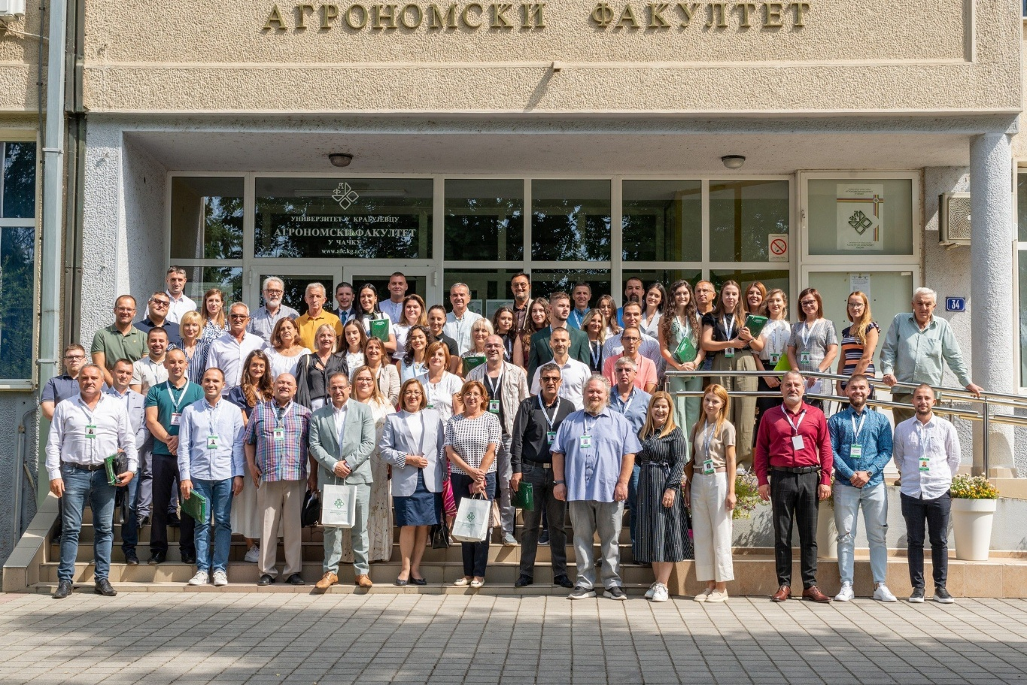
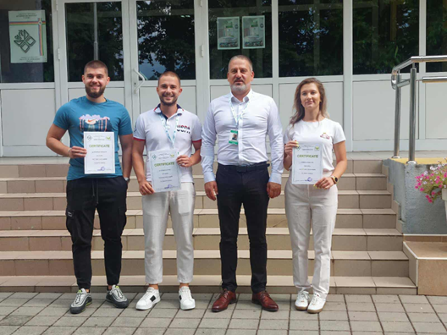
Участия на Студенти от АУ в международни конференции и изложения
XIV-тата конференция (XIV Conference of Agronomy Students, Faculty of Agronomy, Крагуевац, Сърбия, 2025), в която участваха студенти от България, Сърбия, Украйна, Русия, Босна и Херцеговина, Черна Гора и Северна Македония.
Светослав Тоцев от специалност „Агрономство-полевъдство“ бе удостоен с почетното първо място за статията на тема: “Comparative evaluation of the chemical broadleaf weeds control in winter wheat (Triticum aestivum L.)“ с ментор доц. д-р Нешо Нешев от катедра „Земеделие и хербология“.
Даниела Ангелова от магистърски курс „Интегрирано производство на полски култури“ спечели второ място с изследването на тема: „Comparative analyses of Bulgarian plum (Prunus domestica L.) cultivars bred at the Fruit Growing Institute-Plovdiv, Bulgaria“
Александър Атанасов от магистърски курс „Интегрирано производство на полски култури“ зае третото място със своя научен труд на тема: “The grass or the broadleaf weeds are more harmful for the forage maize (Zea mays L.)?“ с ментор доц. д-р Нешо Нешев.

Slide 23
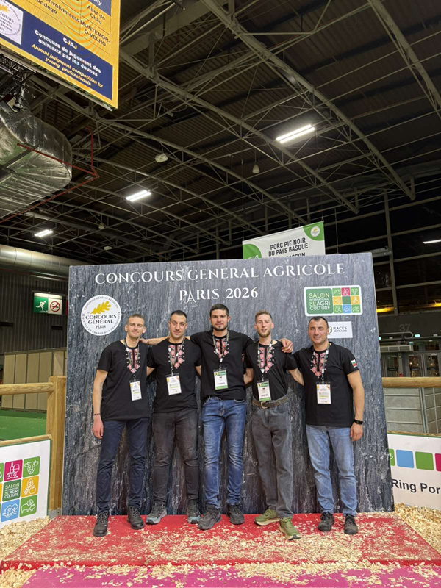
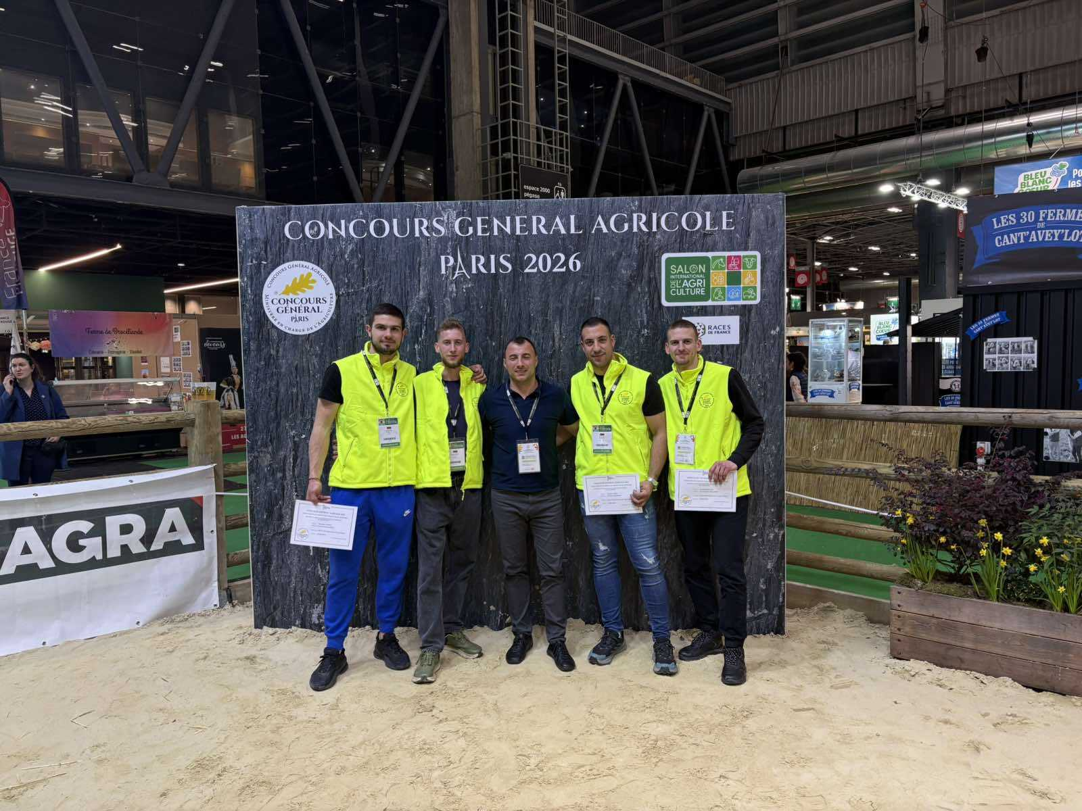
Участия на Студенти от АУ в международни конференции и изложения
Студенти от Аграрен университет – Пловдив, специалност „Зооинженерство", завоюваха призови места на международното изложение Salon International de l'Agriculture 2026, проведено в Париж. Групата се ръководеше от гл. ас. д-р Светослав Карамфилов от катедра "Животновъдни науки".
Студентите от специалност "Зооинженерство" Тихомир Станев, Владислав Ташев и Васил Гюзелджов демонстрираха високо ниво на теоретична подготовка и практически умения в областта на говедовъдството.
В специализирано състезание за оценка на френските породи Прим Холщайн и Лимузин те заеха престижното 10-то място сред 59 участници от 24 държави.

Slide 24
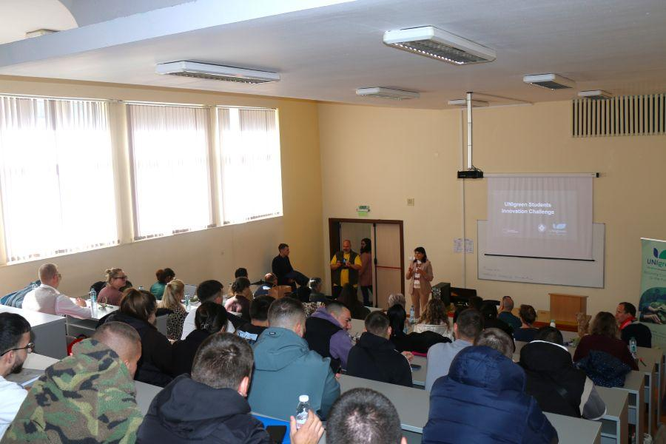
състезание - UNIgreen Students Innovation Challenge в рамките на ENTER Study Days
Като част от програмата на ENTER Study Days на 12.03.2026 се проведе състезанието UNIgreen Students Innovation Challenge.
Състезанието беше открито от гл. ас. д-р Румяна Георгиева – член на Работен пакет 6 на UNIgreen, която представи пред аудиторията целите на инициативата и регламента за провеждане на конкурса.

Slide 25
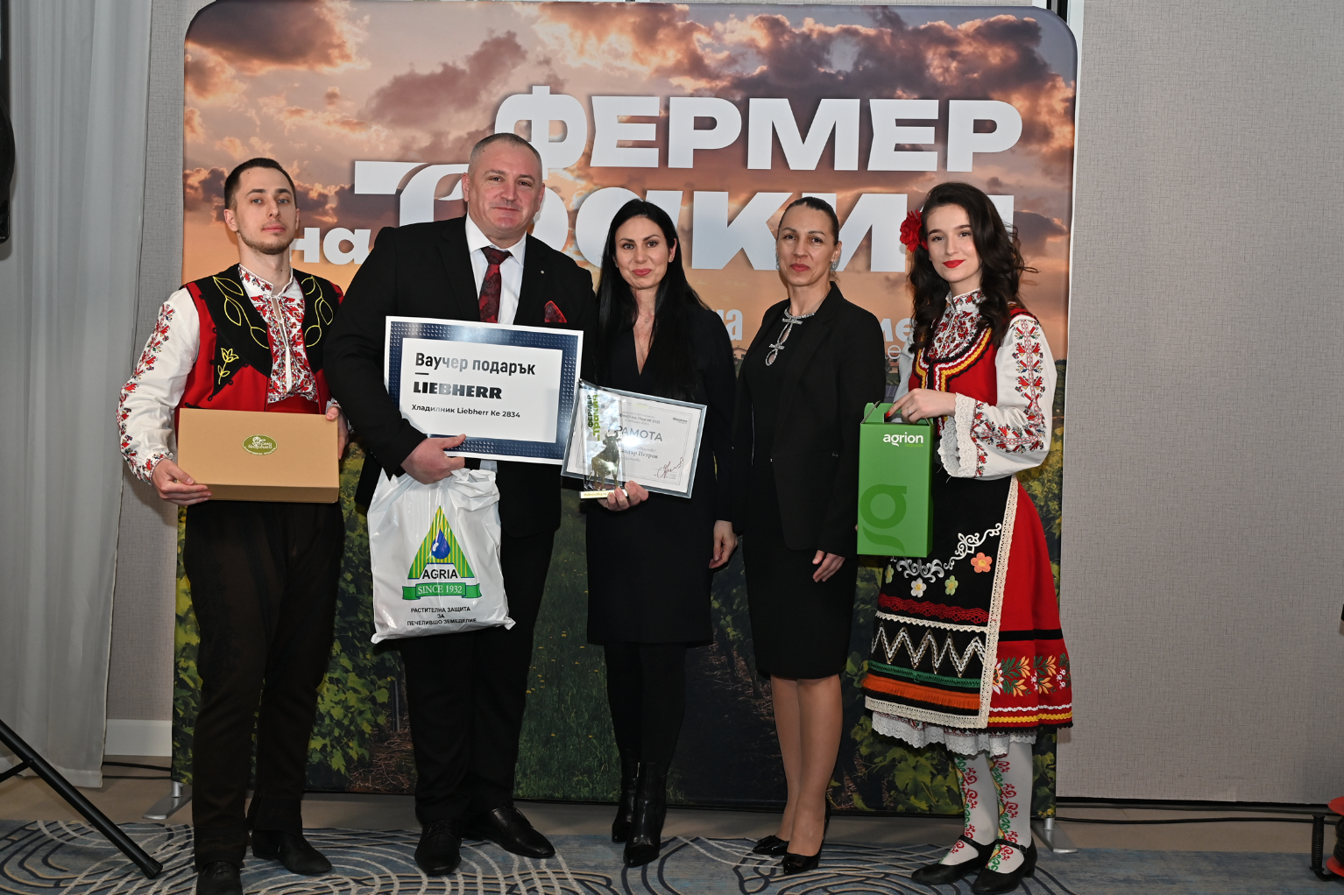
Възпитаник на Аграрния университет с „Агро Оскар“ в категория „Животновъдство“ на конкурса "Фермер на Тракия"
На 20 февруари 2026 г. в Гранд хотел Пловдив се състоя тържествена церемония по повод 23-то издание на конкурса „Фермер на Тракия“, организиран от медиа „Марица“ и агенция „Хермес медиа“.
Възпитаникът на Аграрен университет – Пловдив Александър Петров бе отличен с престижния приз „Агро Оскар“ в категория „Животновъдство“.
Доц. д-р Аделина Харизанова – Петрова през миналата година бе отличена с приза „Млад агроучен“ в същия конкурс – още едно признание за активното присъствие на университетската общност в развитието на съвременното земеделие.

Slide 26
Студентска мобилност по Еразъм – изходяща 2025
ОКС Бакалавър ПН 6.1 – 3 с цел обучение
ОКС Магистър ПН 6.1 – 1 с цел практика
ОНС Доктор ПН 6.1 – 1 с цел обучение
ОКС Бакалавър ПН 6.3 – 2 с цел обучение
ОКС Магистър ПН 6.3 – 1 с цел практика

Slide 27
Студентска мобилност по Еразъм – Входяща 2025
Студенти с мобилност във ФА индивидуални обучителни курсове
Първи семестър
ОКС Бакалавър - 5
ОКС Магистър - 1
Втори семестър
ОКС Бакалавър - 10
ОКС Магистър – 2
Общо изведени дисциплини - 15
Общ брой преподаватели участващи в обучението - 12

Slide 28
Срещи на студенти и преподаватели с бизнеса
14.05.2025 г. Лекция на тема „Консервационното земеделие – химера или реалност“, изнесена от г-н Венелин Делгянски, мениджър на фирма „Гранд Агро“ ООД и носител на приза „Агробизнесмен на България“ за 2021 година.
25.03.2026 г. Лекция на тема „Технологични решения за контрол на икономически важни плевели при полски култури“, която изнесе г-н Станой Михов – маркетинг мениджър на „Лидеа Българи“ ЕООД.
22.04.2026 - Лекция на тема „Предизвикателствата пред българското земеделие в условията на глобални кризи“ изнесена от г-н Венелин Делгянски – мениджър на „Гранд Агро“ ООД и носител на отличието „Агробизнесмен на годината".
22.04.2026 - Лекция на тема „Проблемни плевели и надеждни решения за растителна защита при основните полски култури“ беше представена от г-жа Десислава Георгиева – търговски мениджър на FMC за Южна България и възпитаник на университета.
29.04.2026 г. Лекция на тема „Нови технологични решения за оптимизиране контрола на икономически важни плевели при основни полски култури“, изнесена от г-н Георги Борисов (търговски мениджър на UPL за България) и г-н Запрян Димитров (търговски мениджър на UPL за Южна България).

Slide 29
ОТКРИТИ ЛЕКЦИИ
16.03.2026 се проведе публична лекция на тема: "Управление и механизирано поддържане на пасищата във връзка с оптимизация на продуктивността в животновъдството» с лектор Ханс Гютлер, Германия
12 септември 2025 – се проведе открита лекция с гост лектор д-р Никола Сапонич, придружен от екипа му от фирма „PATENT CO“ – Сърбия, на тема „Най-честите причини за нарушения на плодовитостта при млечни крави“,
28 май 2025 г. се проведе открита лекция от проф. д-р Аугусто Ланса от “Instituto Politécnico de Beja” – Португалия, на тема „Стратегии за хранене на преживни животни в условията на променящия се климат“.
27 май 2025 г. се проведе открита лекция на тема „Когато костите говорят: одомашняване и стопански практики в праисторията“.

Slide 30
Преподавателски състав

Slide 31
Преподавателски състав
Кариерно развитие
Научно-изследователска дейност
Творчески и спортни изяви

Slide 32
Дейност на комисията по атестация Атестиране на преподаватели
За периода са проведени 4 заседания
Атестирани са:
От ПН 6.1 – 1 професор и 3 главни асистенти
От ПН 6.3 – 2 професори и 1 главен асистент
Всички са с много добра оценка

Slide 33
Развитие на кадровия състав в АФ
Конкурси | Асистент | Главен асистент | Доцент | Професор
2025/2026 | ПН6.1 – 3 ПН 6.3 - 2 | ПН 4.3 - 1 ПН 6.1 - 1 | ПН 6.3 - 1
 | Ас. Ивелин Марков Ас. Ивайло Иванов Ас. Тодор Донков Ас. Светослав Николов Ас. Петра Иванова | Гл. ас. Тодорка Сребчева Гл.ас. Светлана Манхарт | Доц. Ивелина Запрянова

Slide 34
Квалификационна структура на Факултета по агрономство (04.2025-04.2026)
Катедра | Професор | Доцент | Главен асистент | Асистент | Д-р | ДН
Агрохимия и почвознание | 1 | 5 | - | - | 6
Ботаника и агрометеорология | - | 5 | 1 | 1 | 6
Животновъдни науки | 6 | 5 | 4 | 2 | 15 | 1
Земеделие и хербология |  | 4 | 1 | 2 | 5
Растениевъдство | 4 | 3 | 4 | 1 | 11
Физиология на растенията, биохимия и генетика | 2 | 2 | 5 | 1 | 10 | 1

Slide 35
Преподавателска и изследователска дейност на академичния състав
Учебна дейност
Проектна дейност
Публикационна дейност

Slide 36
Преподавателска дейност на академичния състав
Оптимизация на учебния процес за бакалаври и магистри
Обучение на входящи студенти по програма Еразъм
Последна година участие в обучението на студенти от международен магистърски курс Soil Science
Обучение на чуждестранни докторанти в акредитирани докторски програми (Физиология на растенията, Ботаника, Агрохимия и почвознание)

Slide 37
Проектна дейност на преподаватели от Факултета по агрономство
Проектна дейност (продължаващи проекти) – вътрешни - 8; финансирани от ФНИ - 5; международни изследователски(COST) и образователни - 4
Нови проекти стартирали през 2025 г.
Международни– 3 (с ръководители от ФА – 1 ПН 6.3)
Национални (ФНИ) – 4 (с ръководители от ФА – 2 от ПН 6.1 и 1 от ПН 6.3)
Вътрешни – 6 (4 от ПН 6.1 и 2 от ПН 6.3)
Внедрителски - 6

Slide 38
Проектна дейност на преподаватели от Факултета по агрономство/участие на студенти и докторанти
НОВИ | Ръководители на международни научни или научно-приложни проекти | Участвали в международни научни или научно-приложни проекти | Ръководители на национални научни или научно-приложни проекти към ФНИ (МОН) и др. | Участвали в национални научни или научно-приложни проекти към ФНИ (МОН) и др. | Брой международни проекти | Брой национални проекти
ПН 6.1 |  | 8 | 6 | Преподаватели 10 Студенти 4 докторанти 1 | 2 | 7
ПН 6.3 | 1 |  | 3 | Студенти 2 докторанти 1 | 1 | 3
Общо | 1 | 8 | 9 | 10/6/2 | 3 | 10
ТЕКУЩИ | Ръководители на международни научни или научно-приложни проекти | Участвали в международни научни или научно-приложни проекти | Ръководители на национални научни или научно-приложни проекти към ФНИ (МОН) и др. | Участвали в национални научни или научно-приложни проекти към ФНИ (МОН) и др. | Брой международни проекти | Брой национални проекти
ПН 6.1 | 2 | 9 | 9 | Преподаватели 21 докторанти 2 Студенти 2 | 4 | 10
ПН 6.3 |  |  | 3 | Студенти 2 |  | 3
Общо | 2 | 9 | 12 | 21/2/4 | 4 | 13

Slide 39
Проектна дейност на преподаватели от Факултета по агрономство международни проекти
Тема | Ръководител/катедра | Участници | Продължителност
Erasmus Mundus Master in Soil Science, emiSS 610528-EPP-1-2019-1-TR-EPPKA1-JMD-MOB | Проф. Д-р Иван Манолов/Агрохимия и почвознание | Проф. А. Василев, доц. Л. Колева-Вълкова, гл.ас. Д. Балабанова | 2019-2025
УНИгрийн- UNIgreen: The Green European University, 101089386, финансиран от Erasmus+ Programme | проф. д-р Владислав Попов | Доц. А. Севов, гл.ас. Р. Георгиева | 2023-2026
iCOSHELLs- иновативно съвместно създаване на живи лаборатории за почвено здраве, финансиран от Horizon Europe - Mission Soil | проф. д-р Владислав Попов | Доц. М. Алмлиев, доц. Н. Минев, гл.ас. Р. Георгиева, гл.ас. Й. Йорданов | 2024-2028
COST Action “Nonchemical weed management in medicinal and aromatic plants (MAPs)” (weedingMAPs) CA23123 | Доц. И. Семерджиева/ Ботаника и агрометеорология |  | 2024-2028
Project No. BG16RFPR002-1.014-0012 Center of Competence "Agrifood Systems and Bioeconomy", funded by the "Research, Innovation and Digitalization for Smart Transformation" Program, co-financed by the European Union through the European Structural and Investment Funds. | проф. д-р Владислав Попов | Проф. А. Василев, доц. Л. Колева-Вълкова, доц. Н. Минев, доц. М. Янев, гл.ас. Й. Йорданов, докторант Анелия Иванова | 2025-2029
CSR- ,,ClimateSmartResearch'', Хоризонт Европа HORIZON-CL6-2024-CLIMATE-02, номер 101216573 | проф. д-р Стефан Шилев | Гл.ас. Р. Георгиева, гл.ас. Й. Йорданов | 2025-2030
EU4SUPA-2025-1-ES01-KA220-VET-000360691: European Union for Sustainable Pastoralism | Доц. А. Вучков/ Животновъдни науки |  | 2025-2028

Slide 40
Проектна дейност на преподаватели от Факултета по агрономство – национални проекти (нови)
Тема | Ръководител/ катедра | Участници | Продължителност
КП-06 ПН96/28 Таксономично, молекулярно-генетично и фитохимично проучване на плевелни, инвазивни и лечебни видове от родовете Rumex и Persicaria (Polygonaceae Juss.) в българската флора, ФНИ 2025 | доц. Ц. Райчева/ Ботаника и агрометеорология | Доц. К. Стоянов, доц. Л. Колева-Вълкова, ас. Г. Карайчева | 2025-2028
КП-06 ПН96/4 Оценка на биологичната активност и биопестицидния потенциал на етерично масло от диворастящ Коноп (Cannabis sativa L. ) в България | Доц. И. Семерджиева/ Ботаника и агрометеорология | Доц. Л. Колева-Вълкова, докторант Анелия Иванова, студенти - 3 | 2025-2028
КП-06 ПН96/15 Разработване на интегриран ex situ и in situ модел за съхраняване на Източнобалканската свиня | Гл.ас. Р. Малинова/ Животновъдни науки | Студенти -2, докторант - 1 | 2025-2028
КП-06Н96/13 от 10.12.2025 г. Хранителна сигурност в местното потребление и ценово разпределение по веригата на стойността. Финансиран от ФНИ, фундаментални научни изследвания | Проф. Божидар Иванов (ИАИ) | Проф. Б. Божинов | 2025-2028

Slide 41
Проектна дейност на преподаватели от Факултета по агрономство – национални проекти (текущи)
Тема | Ръководител/ катедра | Участници | Продължителност
КП-06-Н76/13 – Агробиологично проучване на потенциала за устойчивост към хербицидни препарати при нови генотипове пшеница | Доц. М. Янев/ Земеделие и хербология | Доц. Н. Нешев, доц. А. Митков, доц. Л. Колева-Вълкова, гл.ас. Т. Манилов, гл.ас. С. Василева, гл.ас. Т. Сребчева, ас. Х. Христова | 2024-2027
,, Агрономическо представяне на високодобивни царевични хибриди'' по Национална програма Млади учени и постдокторанти, договор номер 64806/4.09.2024 | гл.ас. д-р Р. Георгиева /Растениевъдство |  | 2024-2025
„Агрономическа оценка на производителността и нейните компоненти при високодобивни рапични хибриди“, НП „Млади учени и постдокторанти – втори етап“, МОН. | Гл.ас. С. Манхард/ Растениевъдство |  | 2024-2025
КП-06-Н76/11 „Изменението на климата – предпоставка за проучване на потенциалния принос на соргото за устойчиви агрохранителни системи в България и разработване на иновативни хранителни продукти“ от 14.12.2023 г. | Проф. С. Шилев | Доц. М. Янев, доц. А. Митков, гл.ас. Й. Йорданов | 2023-2026
КП – 06- ДО02/4, „Developing intercropping systems with camelina to increase the yield and quality parameters оf local underutilized crops SCOOP", номер на проекта CORE Organic, финансираща организация ФНИ | Доц. М. Марчева/ Растениевъдство | Доц. Н. Нешев, доц. А. Севов, доц. М. Алмалиев, гл.ас. Й. Йорданов, ас. Г. Станчев, докторанти - 2 | 2021-2025

Slide 42
Проектна дейност на преподаватели от Факултета по агрономство – вътрешни проекти (нови)
Тема | Ръководител/катедра | Участници | Продължителност
Проучване на въздействието на климатичните изменения и туризма върху плодообразуването на ядливи и консервационно значими диворастящи гъби в НП „Централен Балкан“ | Доц. М. Лачева/ Ботаника и агрометеорология |  | 2025-2028
Биотехнологични подходи за размножаване на Centranthus kellereri (Stoj., Stef. & T. Georgiev) Stoj. & Stef. за опазване на вида и оценка на динамиката на фитохимичния му състав | Доц. И. Семерджиева/ Ботаника и агрометеорология | Доц. Л. Колева-Вълкова | 2025-2028
Оценка на количествени качествени показатели на амарант (Amaranthus Hipochonndiacus L.) в зависимост от торовия режим, междуредовото разстояние и плевелния контрол | Гл.ас. С. Манхарт/ Растениевъдство | Гл.ас. Т. Манилов | 2025-2028
Нови технологични решения за контрол на заплевеляването при слънчоглед | Гл.ас. Т. Манилов/ Земеделие и хербология | Доц. М. Янев, доц. А. Митков, студент - 1 | 2025-2027
Проучване върху месодайните характеристики на агнета-бозайници от местни породи овце (Плевенска Черноглава, Старозагорска и Карнобатска), с оглед получаване на леки кланични трупове по системата SEUROP | Доц. А. Вучков/ Животновъдни науки |  | 2025-2028
Влияние на екстремни климатични фактори върху основни физиологични, кръвни и поведенчески показатели при говеда от породи за мляко | Доц. Р. Иванова/ Животновъдни науки |  | 2025-2028

Slide 43
Проектна дейност на преподаватели от Факултета по агрономство – вътрешни проекти (текущи)
Тема | Ръководител/катедра | Участници | Продължителност
Оценка на зимни житни култури, отглеждани в смесени и самостоятелни посеви | Доц. Н. Нешев/Земеделие и хербология | Доц. М. Янев, доц. А. Митков, гл.ас. Т. Манилов, студенти 2 | 2024-2026
Влияние на растителни биостимулатори върху детоксификацията и последействието на хербицида имазамокс върху пшеница (Triticum aestivum) | Гл.ас. Д. Балабанова/ ФРБГ | Доц. Н. Нешев, доц. М. Янев | 2024-2027
Проучване на ролята на железопътната мрежа за въвеждането и разпространяването на чужди и инвазивни видове растения в България | Доц. Ц. Райчева/ Ботаника и агрометеорология | Ас. Г. Карайчева | 2023-2026
Експозиция от демонстрационни модули за популяризиране научните достижения на АУ-Пловдив и аграрния бизнес | Доц. М. Янев/ Земеделие и хербология |  | 2023-2025
Мониторинг на заплевеляването и контрол на плевелите при обикновен фасул /Phaseolus vulgaris L./ | Доц. М. Янев/Земеделие и хербология |  | 2023-2025
Възможности за получаване и съхранение на семенна течност от петли от местната порода Катунска кокошка във връзка с in- vitro съхранение на генетичен материал. | Гл.ас. Р. Малинова/Животновъдни науки | студенти 2 | 2023-2025
Проучване на взаимовръзките между екстериора и работоспособността при коне от източнобългарската порода във връзка с разработване на схема за линейна оценка | Гл.ас. М. Попова/Животновъдни науки |  | 2023-2025
Проучване на растежната способност на телета, получени при експериментално - промишлено кръстосване на крави от породата Холщайн с бици от месодайни породи | Гл.ас. С. Карамфилов/Животновъдни науки |  | 2023-2025

Slide 44
Проектна дейност на преподаватели от Факултета по агрономство – внедрителски (нови)
Тема | Ръководител/катедра
Договор № 10 - 24.03.2025 -„Изпитване на схеми за почвено торене на царевица, чрез употреба на нови продукти на Тимак Агро България“ - 12000 лв. | Доц. Н. Минев/ Агрохимия и почвознание Доц. Н. Йорданова
„Тesting of microbial plant biostimulant at maize“ № 05 / 05.08.2025. Фирма: JH Biotech EU S.A | Доц. Н. Нешев/ Земеделие и хербология
„Изпитване на неорганични листни торове при пшеница“ № 06/20.03.2025 г. Фирма: , фирма „Агрева“ ООД | Доц. Н. Нешев/ Земеделие и хербология
„Установяване растежни и продуктивни прояви на слънчогледови хибриди в условията на гр. Пловдив“ № 07 / 20.03.2025 г. Фирма: 999 – Ив. Асенов ЕООД | Доц. Н. Нешев/ Земеделие и хербология
ДР-17/24.11.2025 АГРЕДО ЕООД | Проф. А. Василев/ ФРБГ
ДР-16/10.11.2025 Тимак Агро България ЕАД | Доц. Н. Минев/ Агрохимия и почвознание

Slide 45
Проектна дейност на преподаватели от Факултета по агрономство – внедрителски проекти (текущи)
Тема | Ръководител/катедра
„Изпитване на схеми за почвено торене на царевица, чрез употреба на нови продукти на Тимак Агро България“, Договор № ВД 01/28.03.2024 г. с фирма „Тимак Агро“ ЕАД | Доц. Н. Минев/ Агрохимия и почвознание
„Изпитване на схеми за почвено торене на слънчоглед, чрез употреба на нови продукти на Тимак Агро България“, Договор № ВД 02/28.03.2024 г. с фирма „Тимак Агро“ ЕАД | Доц. Н. Минев/ Агрохимия и почвознание
„Изпитване на схеми за листно торене на пшеница, чрез употреба на нови продукти на Тимак Агро България“, Договор № ВД 10/18.10.2024 г. с фирма „Тимак Агро“ ЕАД | Доц. Н. Минев/ Агрохимия и почвознание
ВД-14/01.11.2024 АГРЕДО ЕООД | Проф. А. Василев/ ФРБГ

Slide 46
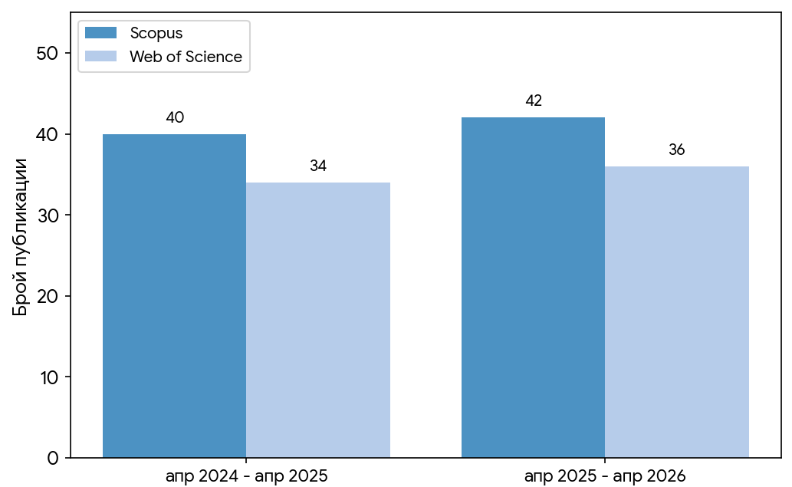
Публикационна дейност- 2025 ФА
Публикации на преподавателите от ФА
Scopus 40
WoS – 36
Референтен списък – 15
Други - 31
Монографии – 1
Книги/глави от книги – 2
Учебници/учебни пособия - 0
Цитирания в Scopus – 865
Цитирания в WoS –124
Цитирания в други – 115

Slide 47
МОБИЛНОСТ НА АКАДЕМИЧНИЯ СЪСТАВ
Изходяща мобилност по програмата Еразъм
Преподаватели от ПН 6.1 – 13 с цел обучение;
4 с цел преподаване
Преподаватели от ПН 6.3 – 6 с цел обучение
Входяща мобилност
Обучение – 10
Преподаване - 5

Slide 48
УЧАСТИЕ НА АКАДЕМИЧНИЯ СЪСТАВ В РЕДКОЛЕГИИ
JCEA (Journal of Central European Agriculture)
Acta Agrobotanica
Agricultural Sciences
Scientific works
Bulgarian Journal of Crop Science
Open Agriculture
Applied Ecology and Environmental Research
Agricultural Science and Technology
Trakia Journal of Science
Biotechnology&Biotechnological Equipment

Slide 49
Кръгли маси, конференции и форуми
28–31 Октомври 2025г. –„Юбилейна научна конференция,с международно участие „Традициите срещат Иновациите“
21.11.2025 - кръгла маса на тема „Устойчиво земеделие в условията на климатични промени и дигитален напредък“ по повод 80-годишнината на Факултета по агрономство „Св. Димитър Солунски".
09–10 Март 2026г-. –“ENTER – study days” – „Европейското образование в преход: дигитализация, интернационализация и иновации“.

Slide 50
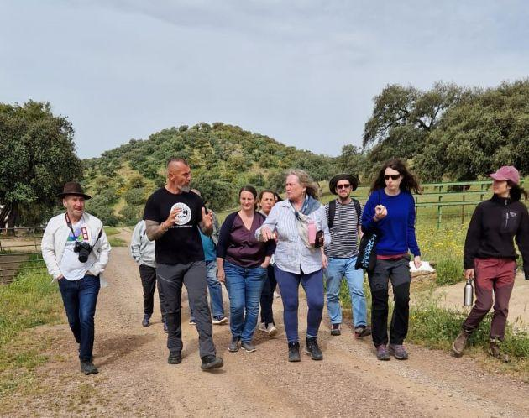
международна партньорска среща по проекта „EU4SUPA“
Аграрен университет – Пловдив участва като партньор в международната среща по проекта „EU4SUPA – Европейски Съюз за Устойчив Пасторализъм“, която се проведе на 20–21 април 2026 г. в Santa Olalla, в близост до Севиля, Испания.
От страна на университета участие взе доц. д-р Атанас Вучков, преподавател в катедра „Животновъдни науки“, който представи презентация на тема „Кучетата пазачи на стада – превантивна мярка за намаляване на конфликта „човек-хищник“ при екстензивното пасищно овцевъдство“.

Slide 51
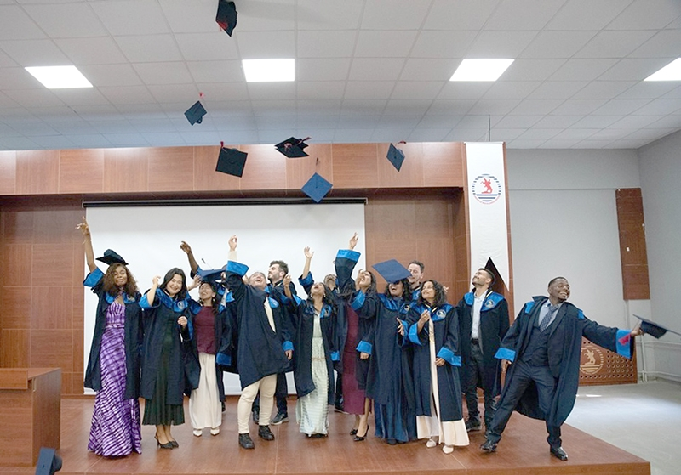
Церемония по завършване на четвърти випуск от межународния проект Еразъм Мундус Мастер по Почвознание
Церемонията по дипломирането на студентите от четвъртия випуск на международния проект „Еразъм Мундус Мастер по Почвознание“ се проведе на 5.09.2025 г в Град Самсун, Турция.
С тази церемония завърши работата на шест годишния проект „Еразъм Мундус Мастер по Почвознание“, в който участваха четири университета Ondokuz Mayis University (OMU), Турция; Jordan University of Science and Technology, Йордания; University of Agriculture in Krakow, Полша и Аграрен университет, Пловдив, България.
На церемонията от страна на Аграрен университет Пловдив присъстваха проф. Иван Манолов - ръководител на проекта от страна на Аграрния университет, и проф. Андон Андонов - член на управителния съвет.

Slide 52
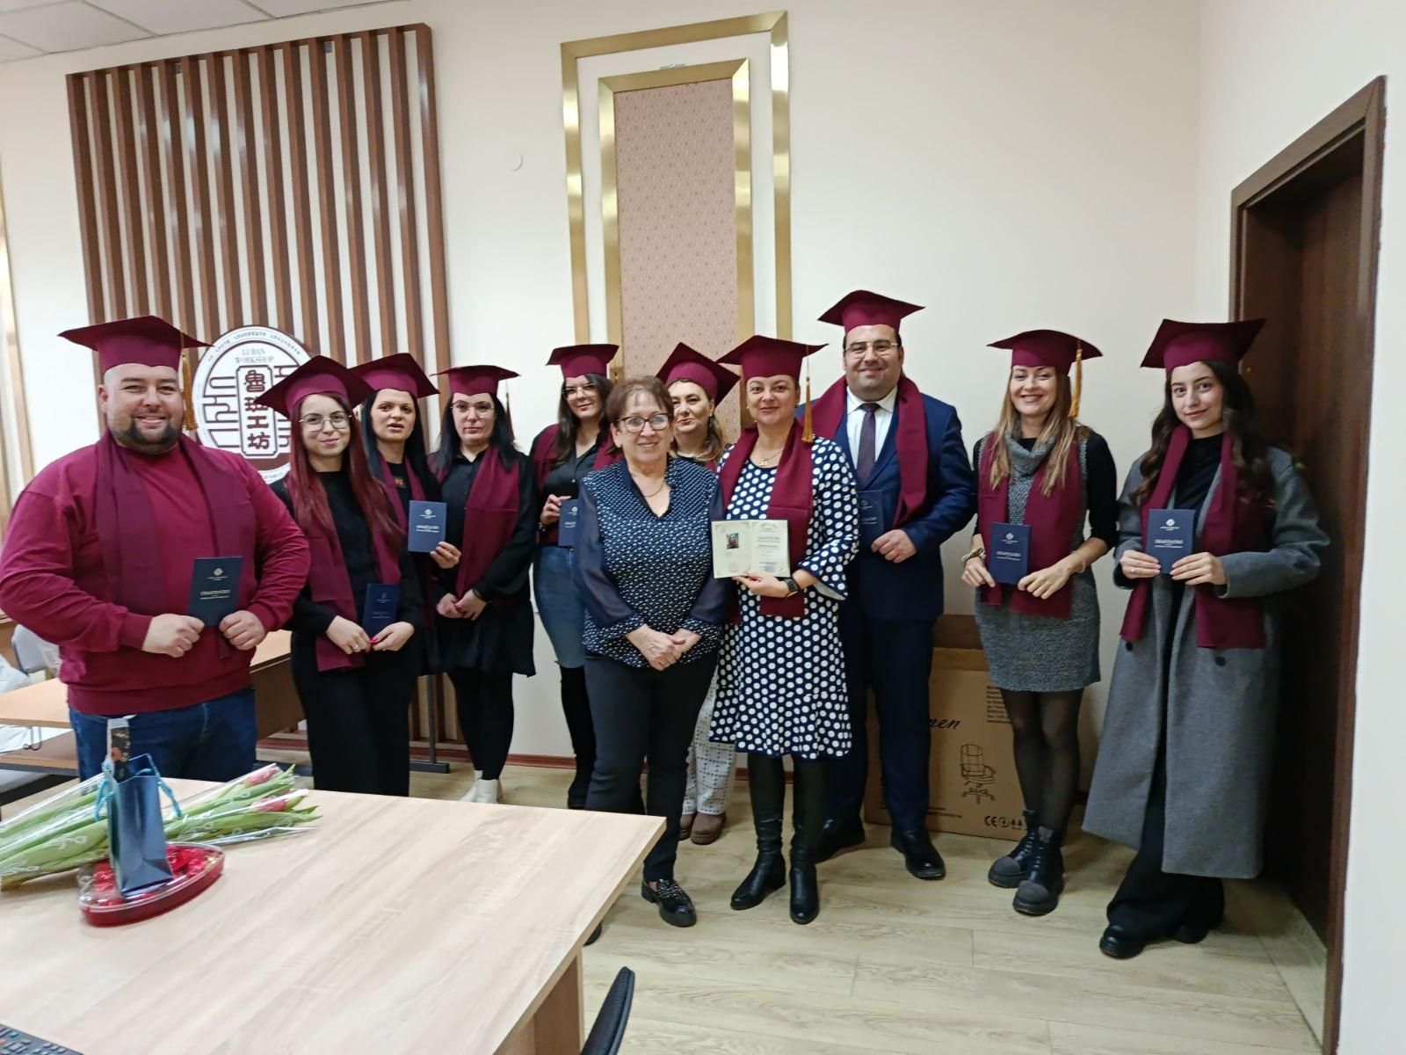
Промоция на випуск 2025 от курса „Педагогика – учител по професионална подготовка“
На 11 февруари 2026 година се състоя промоция на завършилите курс „Педагогика – учител по професионална подготовка“, випуск 2025 г., към Центъра за продължаващо обучение при Аграрния университет.
Заместник-ректорът по учебна дейност и следдипломна квалификация проф. д-р Тоня Георгиева лично връчи свидетелствата за придобита професионална квалификация „Учител“.

Slide 53
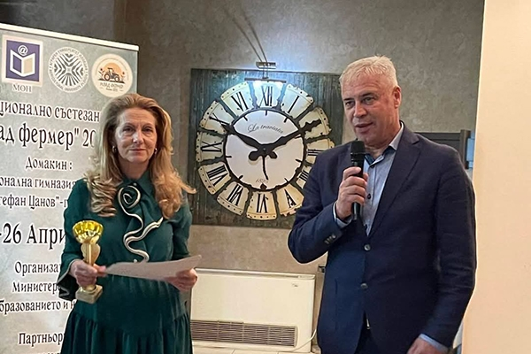
15-то издание на Националното състезание «Млад фермер» 2025
В периода 24 - 25 април 2025 година се проведе 15 - то издание на Националното състезание за ученици „Млад фермер“ с домакин Иновативна ПГ по земеделие „Стефан Цанов“- гр. Кнежа.
Председател на главната комисия - проф. д-р Нуреттин Тахсин,
Председатели на комисиите по направленията „Механизация на селското стопанство“ - доц. д-р Манол Даллев,
„Растениевъдство“ - гл. ас. д-р Веселин Иванов
„Животновъдство“ - гл. ас. д-р Мая Попова

Slide 54
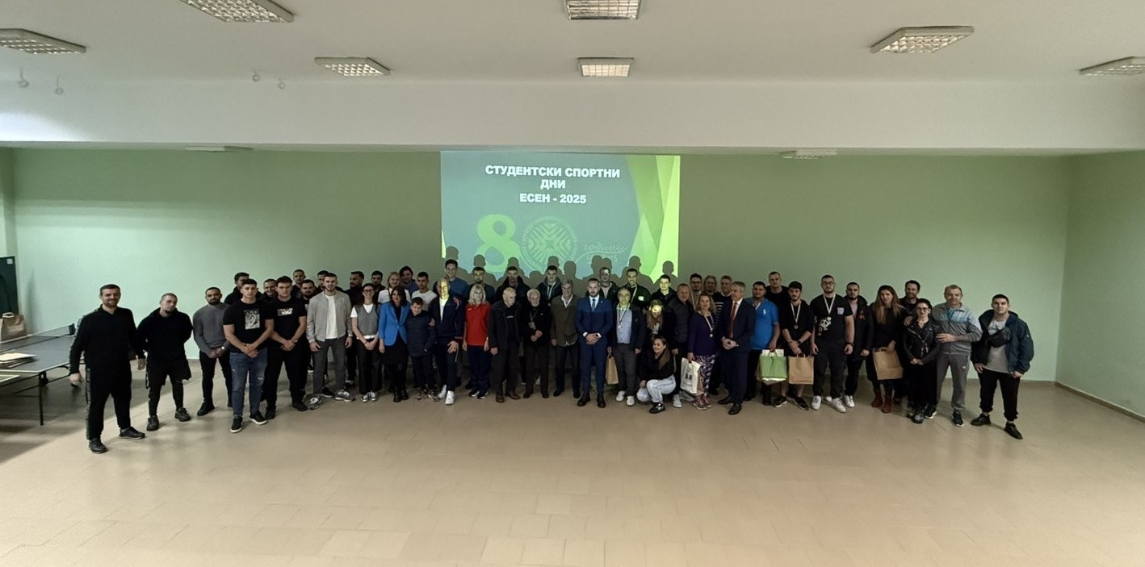
Юбилейни студентски спортни дни - ЕСЕН 2025 г.
В периода 3-7 ноември 2025 г. се проведоха ежегодните юбилейни студентски турнири „Студентски спортни дни – ЕСЕН 2025“, организирани от секция „Физическо възпитание и спорт“ към ДЕПС и финансирани по проект на секция ФВС към ЦНИТТЗИС.

Slide 55
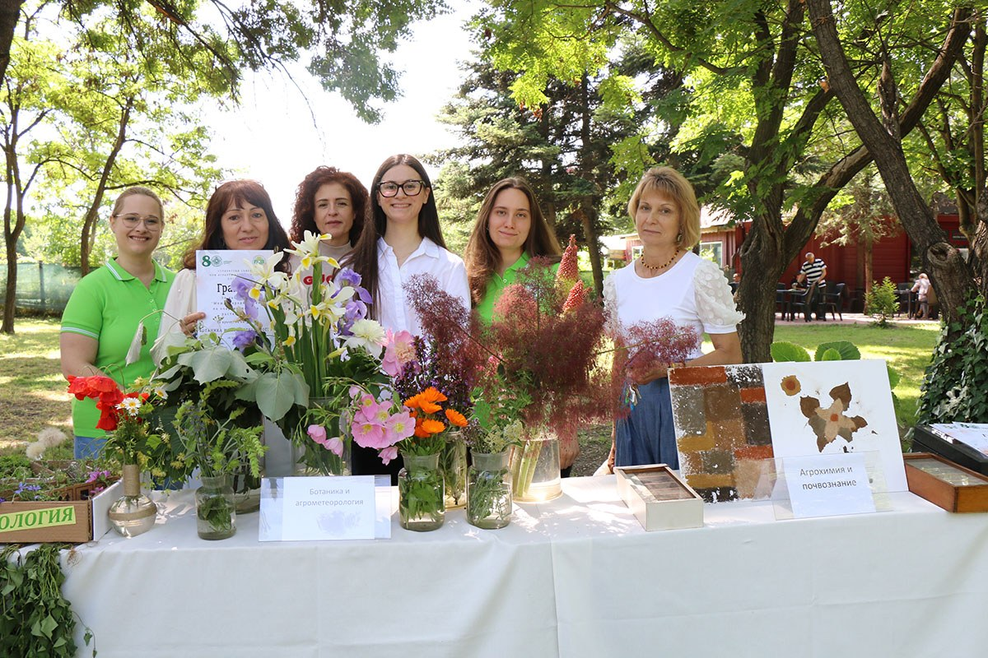
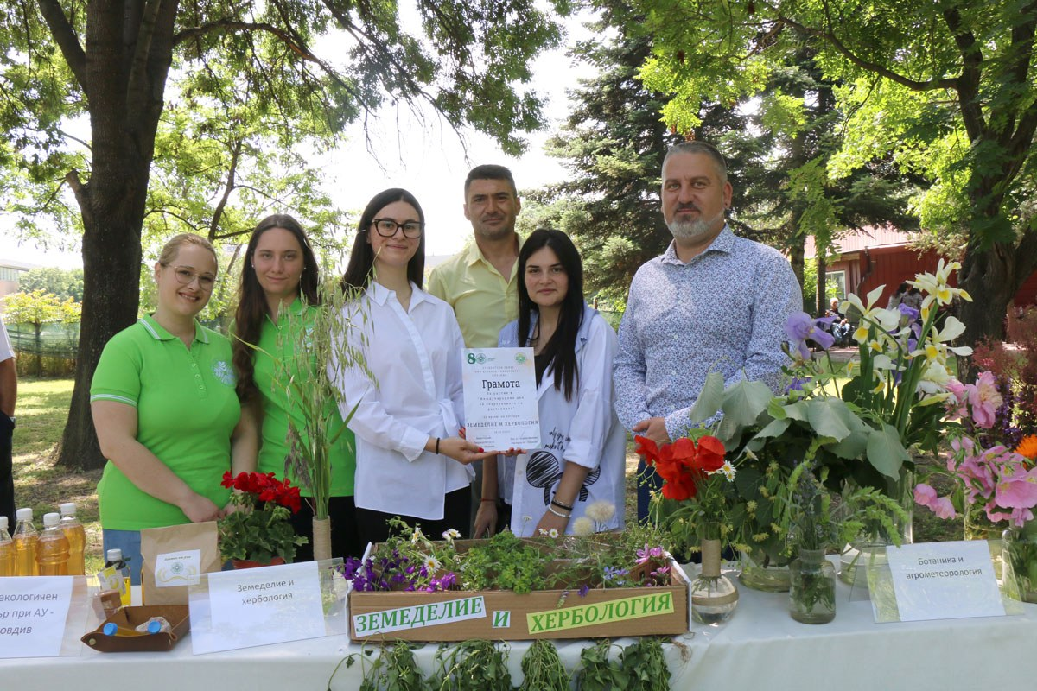
Международен ден на очарованието на растенията 23.05.2025

Slide 56
Подобряване на материалната база
Основен ремонт на факултета
Информационни монитори за катедрите и деканата осигурени по инфраструктурен проект на доц. М. Янев, катедра Земеделие и хербология

Slide 57

Аграрният университет – Пловдив отново завоюва „Академичен Оскар“

